Slide 1
DOJO PPMS
MARCUS VINICIUS OSTRUFKA FREIRE

Slide 2
Ferramentas
react - https://reactjs.org/
Jest - https://jestjs.io/
Enzyme - https://airbnb.io/enzyme/
react-test-renderer - https://reactjs.org/docs/test-renderer.html
Sinon - https://sinonjs.org/

Slide 3
Termos UTILIZADOS

Slide 4
Coverage tests
OU
Cobertura de testes

Slide 5
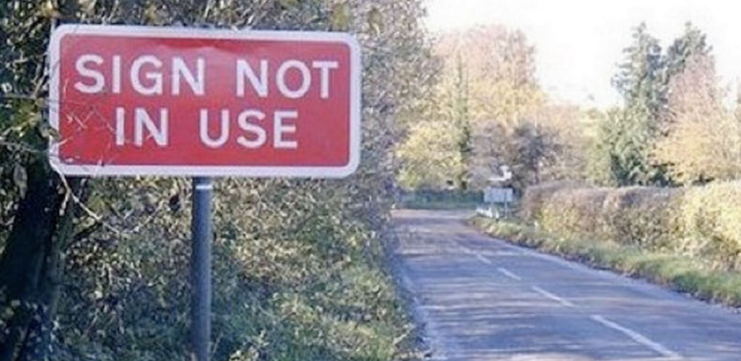
Cobertura de código : Quando algum código que você escreveu,
está sendo executado, descobrindo se você tem linhas supérfluas e não cobertas por testes,
podendo ser removidas ou requerendo mais testes.

Slide 6
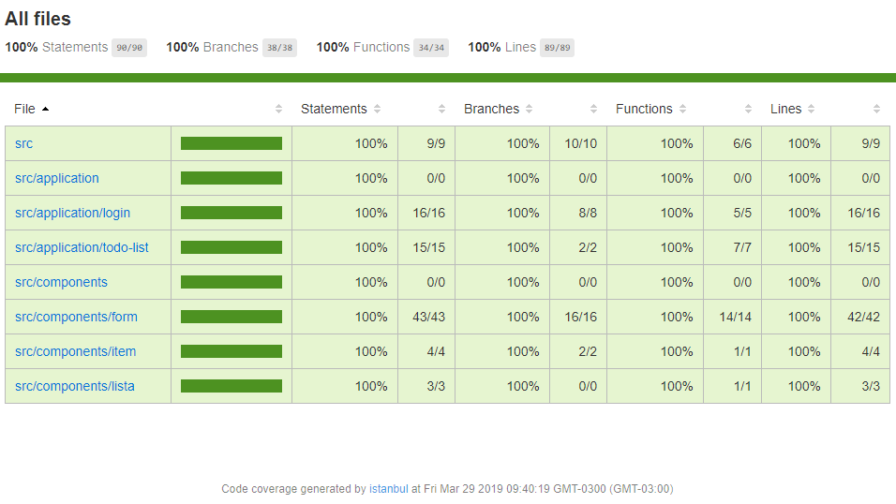
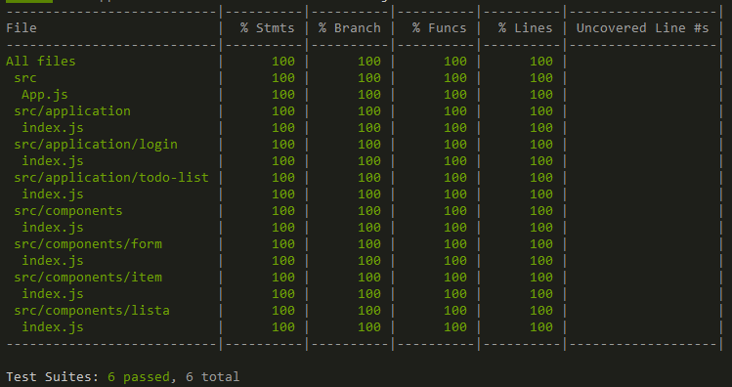
Exemplo de cobertura de testes

Slide 7
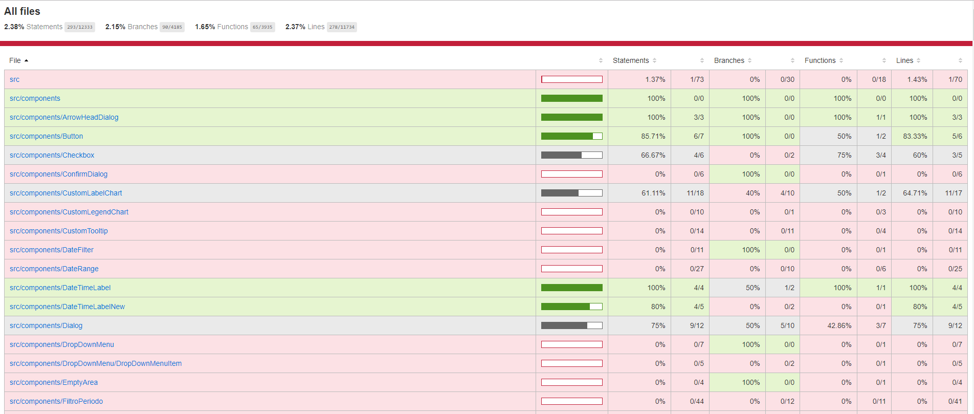

Slide 8
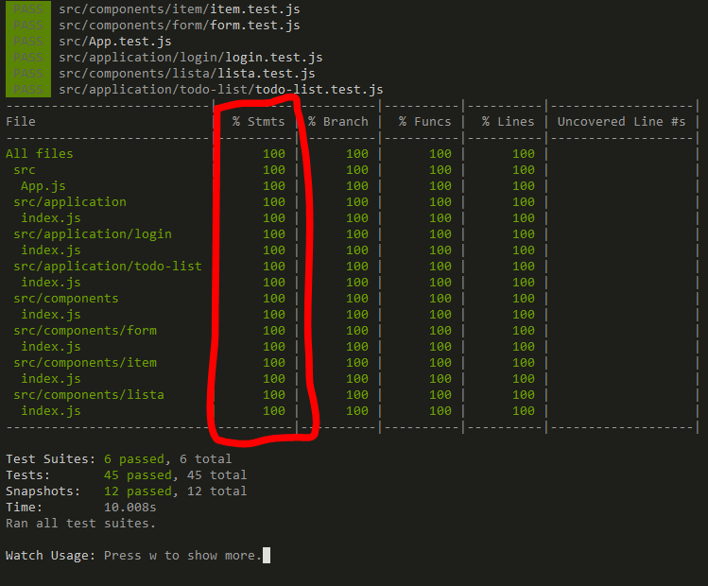
Statements/expresions
A quantidade de statements que seu código executou
http://2ality.com/2012/09/expressions-vs-statements.html

Slide 9
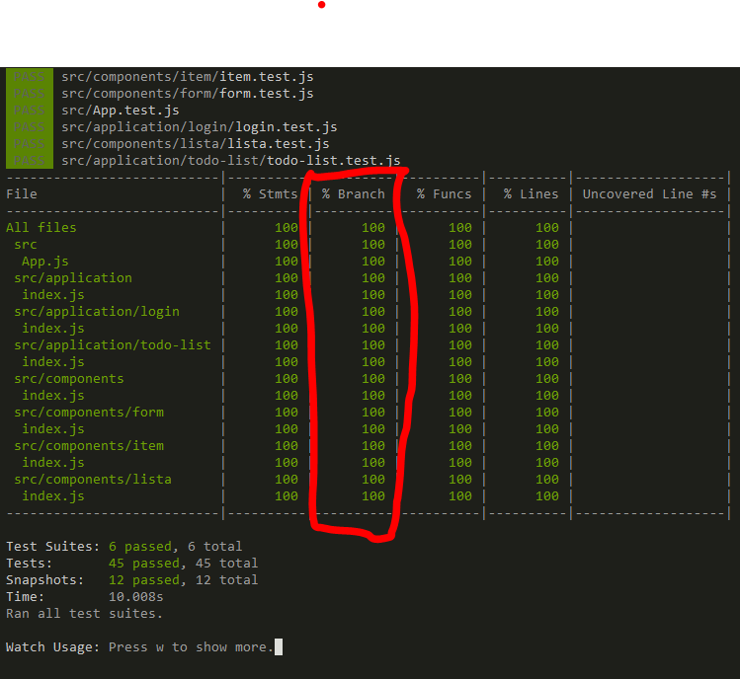
Branch
A quantidade de condicionais criadas no seu código, que não foram executadas (ex: if / else). Essa métrica te mostra a quantidade de divisões que foi executada e o que ainda falta

Slide 10
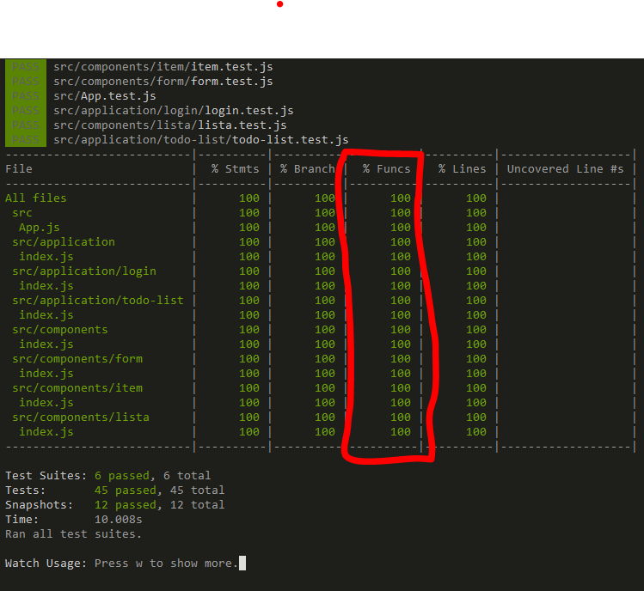
Functions/funcs
A proporção de função que foram definidas e quais foram chamadas.

Slide 11
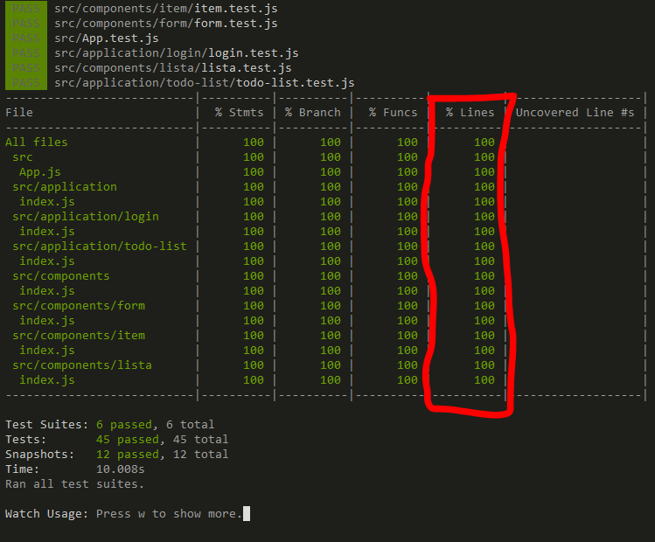
Lines
A proporção de linhas do seu código que foram executadas.

Slide 12
exemplo
var x = 123;
if (y >= 0)
{
x = y;
}
else
{
x = -y;
}
3 LINHAS
2 BRANCHS
1 STATEMENTS
0 FUNCTIONS

Slide 13
Bora, programar....
TODO List App

